Slide 1

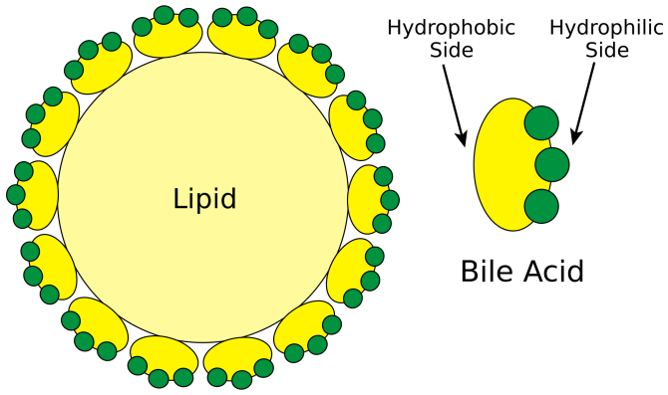
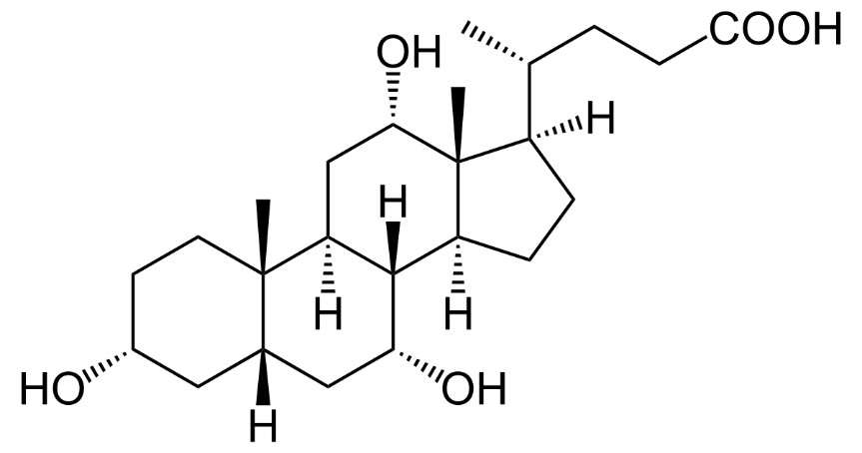
Univerzitet u Beogradu
Fakultet veterinarske medicine
Katedra za fiziologiju i biohemiju
Vežba IX
Dokazivanje prisustva žučnih boja i žučnih kiselina
Reakcije za dokazivanje prisustva holesterola
Ž
Ž
Ž

Slide 2
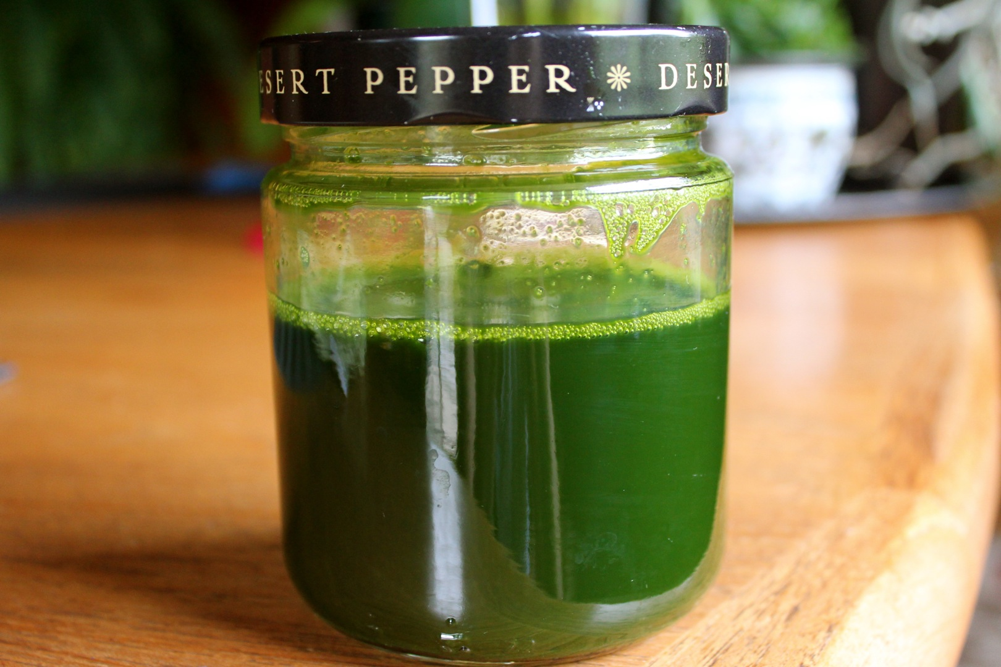
Ključna pitanja i zadaci
Zadaci
Izvesti probu za dokazivanje prisustva žučnih kiselina (Pettenkoferova proba).
Izvesti probe za dokazivanje prisustva žučnih boja (Gmelinova proba, proba sa jodom).
Izvesti probe za dokazivanje prisustva holesterola (Salkovskijeva proba, Libermanova proba).
Žuč
Lučenje, sastav žuči?
Sekret-ekskret?
Žučne kiseline (poreklo,uloge, probe za dokazivanje)?
Žučne boje (poreklo,cirkulisanje, ikterus, probe za dokazivanje)?
Holesterol?

Slide 3
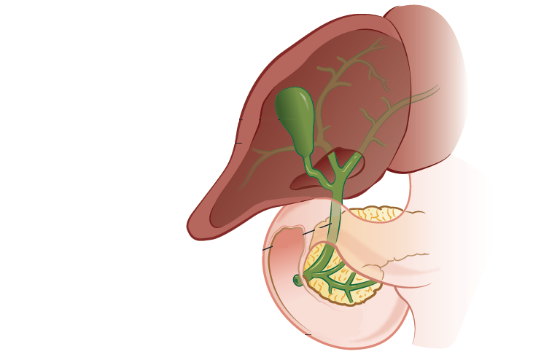
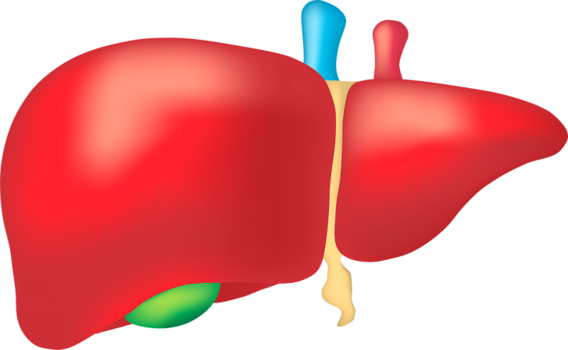
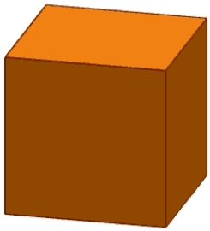
Žuč
Sintetiše se u ćelijama jetre i izlučuje u žučne kapilare.
Žučni kanalić
Žučna kesa
Ćelije jetre (hepatociti)
Duktus cistikus
Hepatični kanal
Centralna vena
Duktus holedohus
Odijev sfinkter
Sinusoidni kapilari
Duodenum

Slide 4
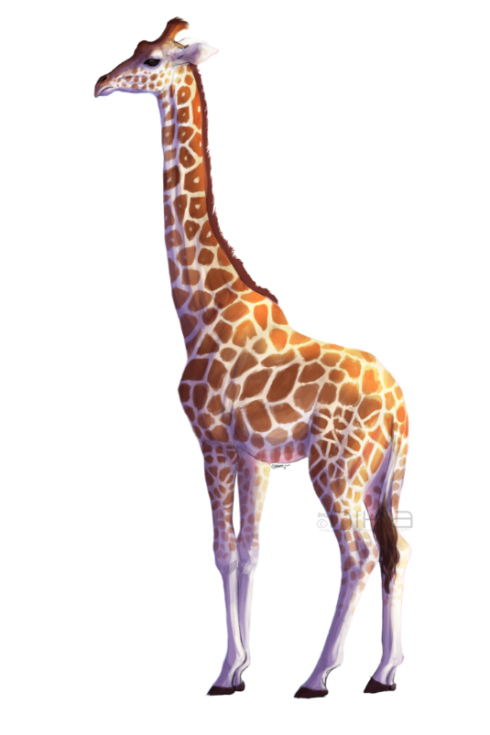
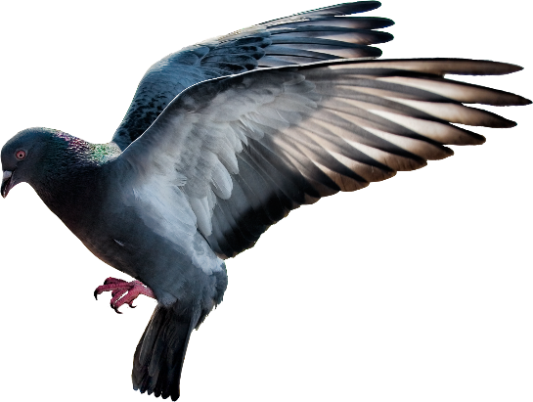
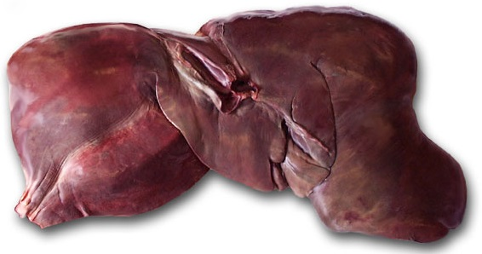
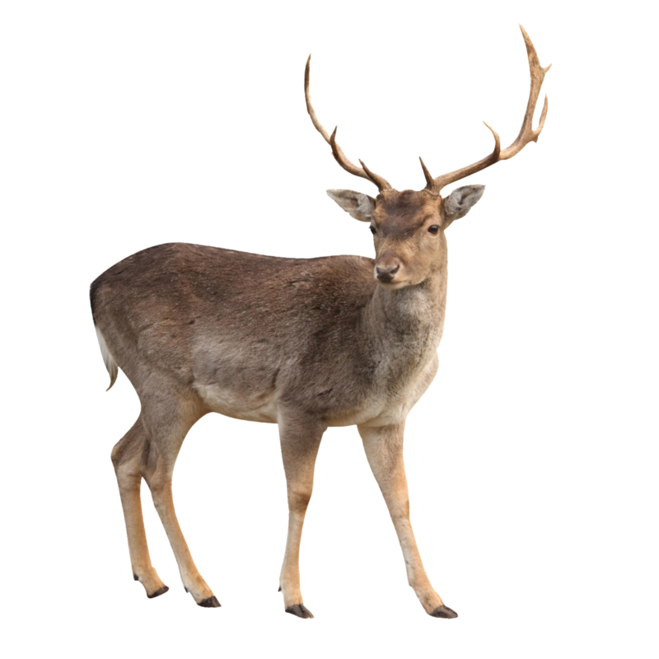
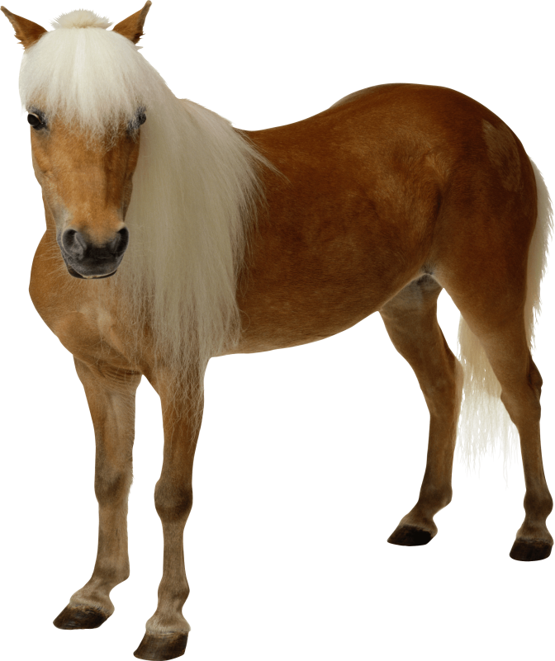
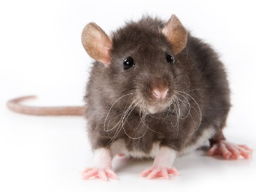
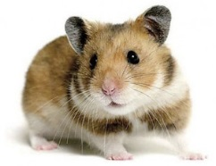
Konj, jelen, žirafa, kamila, slon, pacov, hrčak i golub nemaju žučnu kesu

Slide 5

Žuč
Gusta, sluzava tečnost, zelenkaste do mrko-zelene boje, gorkog ukusa.
Hepatična žuč
Vezikularna žuč
Žute boje i tečne konzistencije
Tamnija, guste do sluzave konzistencije
s.t. 1,010 – 1,012
ss.t. 1,030
pH 7,68 – 8,15
spH 5,30 – 7,08

Slide 6
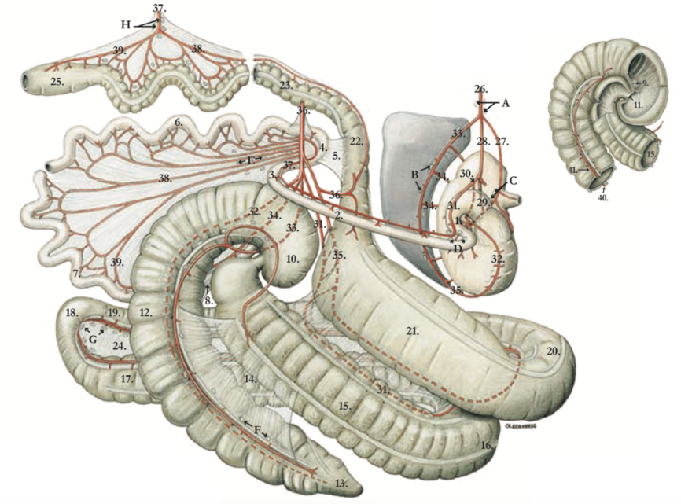
Žuč
Žuč je po sastavu sekret i ekskret
Žučne kiseline
Holesterol
Žučne boje
Hidrofobna
strana
Hidrofilna
strana
Lipid
Žučna
kiselina

Slide 7
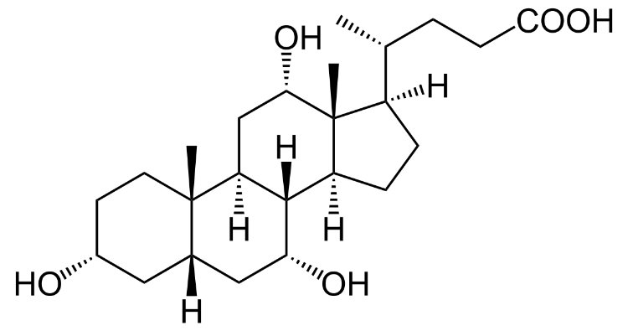
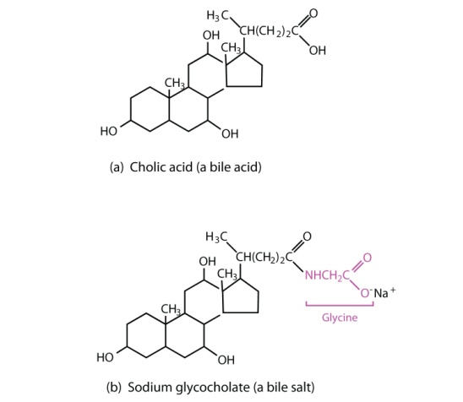
Žučne kiseline
Holna
Henodezoksiholna
Dezoksiholna
Litoholna
Nastaju od holanske kiseline koja se sintetiše iz holesterola.
glicinom (glikoholna kiselina)
herbivori
Na i K soli žučnih kiselina se vezuju sa
taurinom (tauroholna kiselina)
karnivori
Holna kiselina
Glicin
Na-glikoholat

Slide 8
Uloge žučnih kiselina
Ž
Ž
Ž
1. Deterdžentska uloga
2. Aktivacija enzima pankreasne lipaze
Kolipaza
Lipidi hrane
Lipaza
Masne kiseline
Monogliceridi
Holesterol
Micele okružene žučnim solima
Žučne kiseline

Slide 9
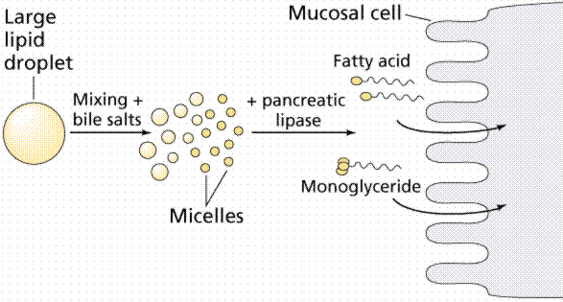
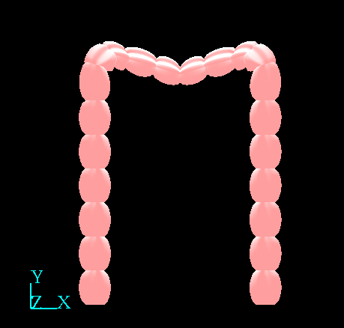
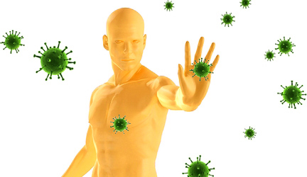
3. Pomažu resorpciju masti i liposolubilnih vitamina
Vit. A, D, K, E
4. Stimulišu crevnu motoriku
5. Antiseptično i baktericidno dejstvo

Slide 10
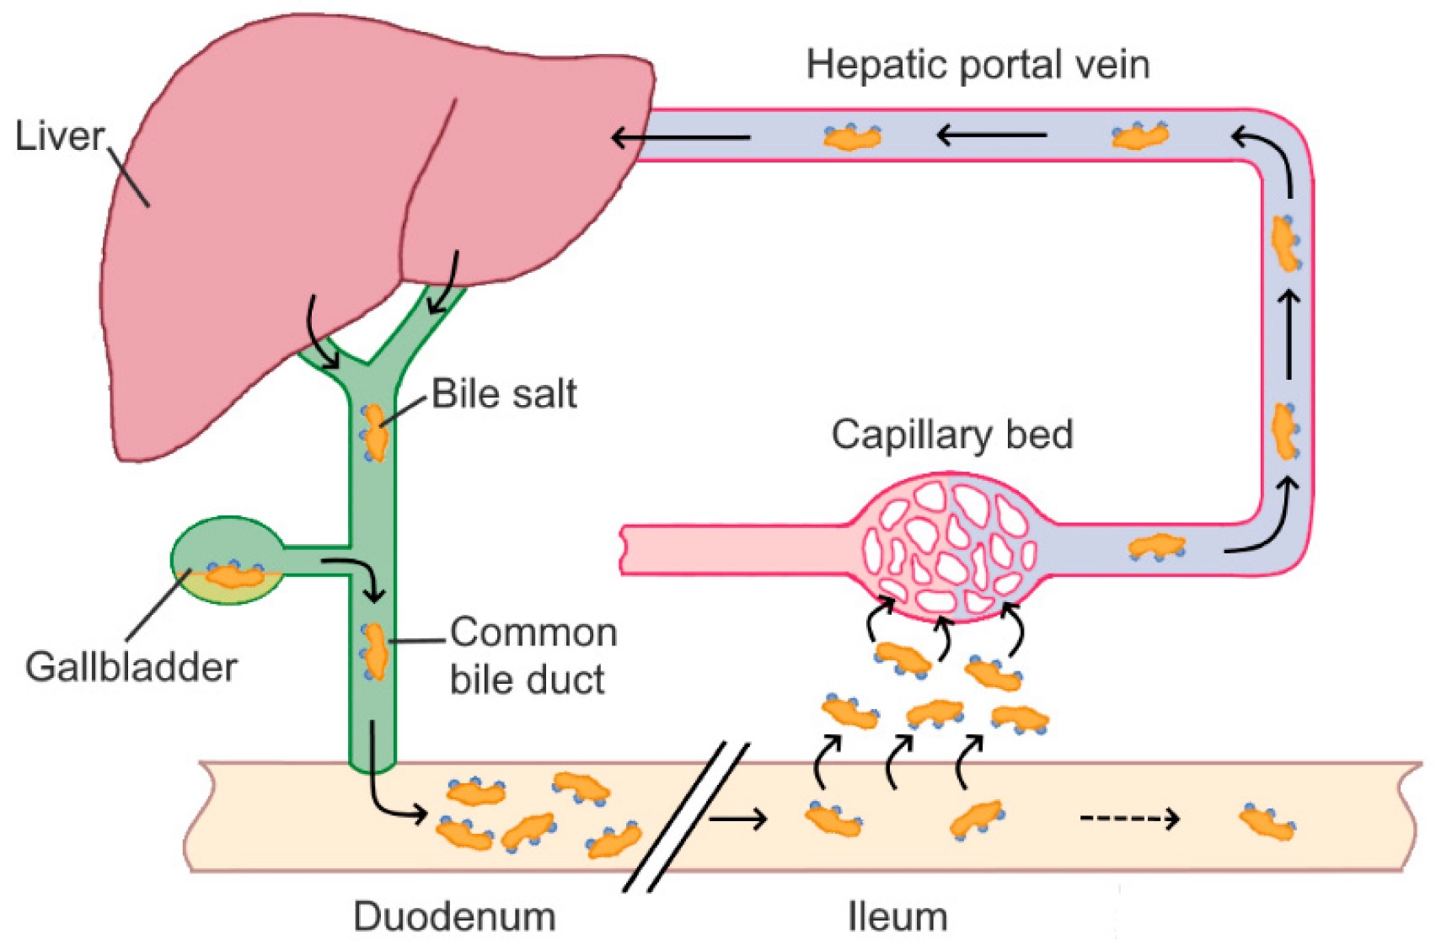
Ćelije jetre sintetišu 10% žučnih kiselina, a
ostatak (90%) su recirkularne žučne kiseline.
Entero-hepatično kruženje
Portalna vena
Jetra
Žučne kis.
Žučovod
Žučna kesa
Duodenum
Ileum

Slide 11

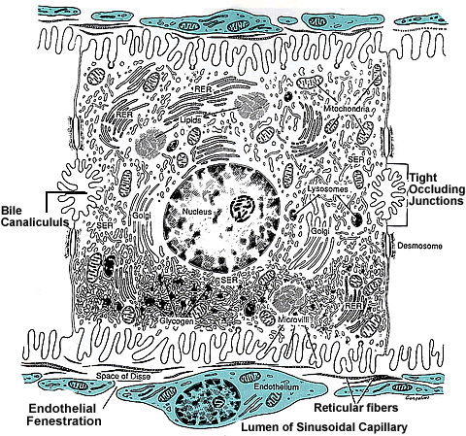
Holereza i holagoga
Holereza
Holagoga

Slide 12

Reakcije za dokazivanje žučnih kiselina
Pettenkofer-ova reakcija
Sipati niz
zid epruvete
Furfurol
Par kapi saharoze
+
4 ml razblažene žuči
2 ml konc. H₂SO₄

Slide 13
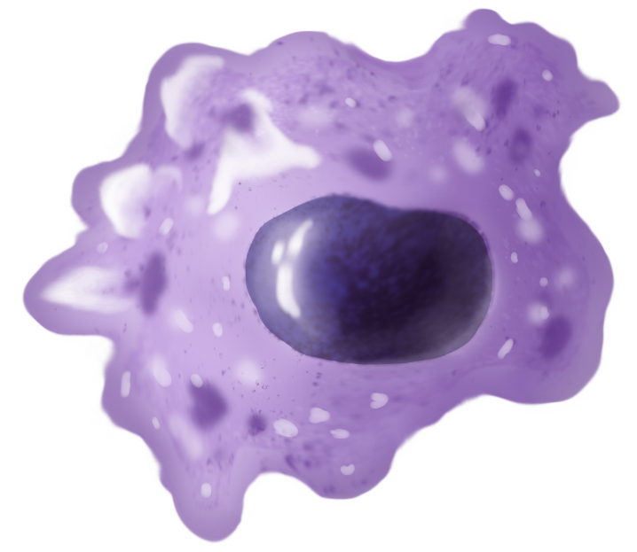
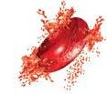

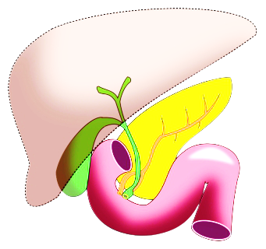
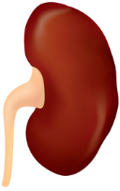
Makrofagi
Žučne boje
Hemoglobin
Eritrociti
Hemoglobin
Hem
Biliverdin
Bilirubin
Biliverdin
Bilirubin
Hemoglobin
Bilirubin – albumin kompleks (IB)
Glukoronat + bilirubin
Urobilinogen
Konjugovani
bilirubin (DB)
Urobilin
(urin)
Urobilinogen
Sterkobilinogen (feces)

Slide 14
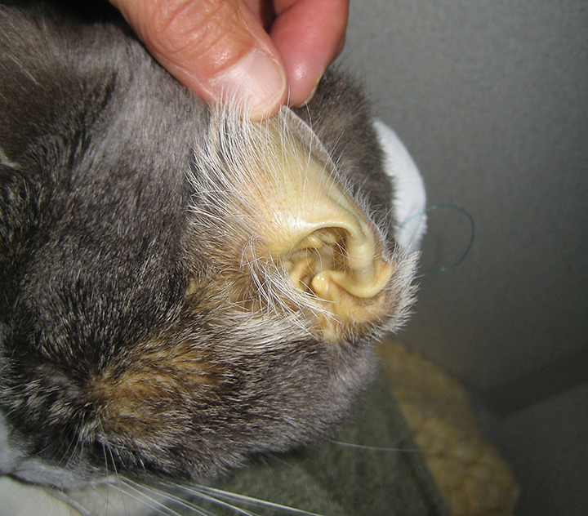
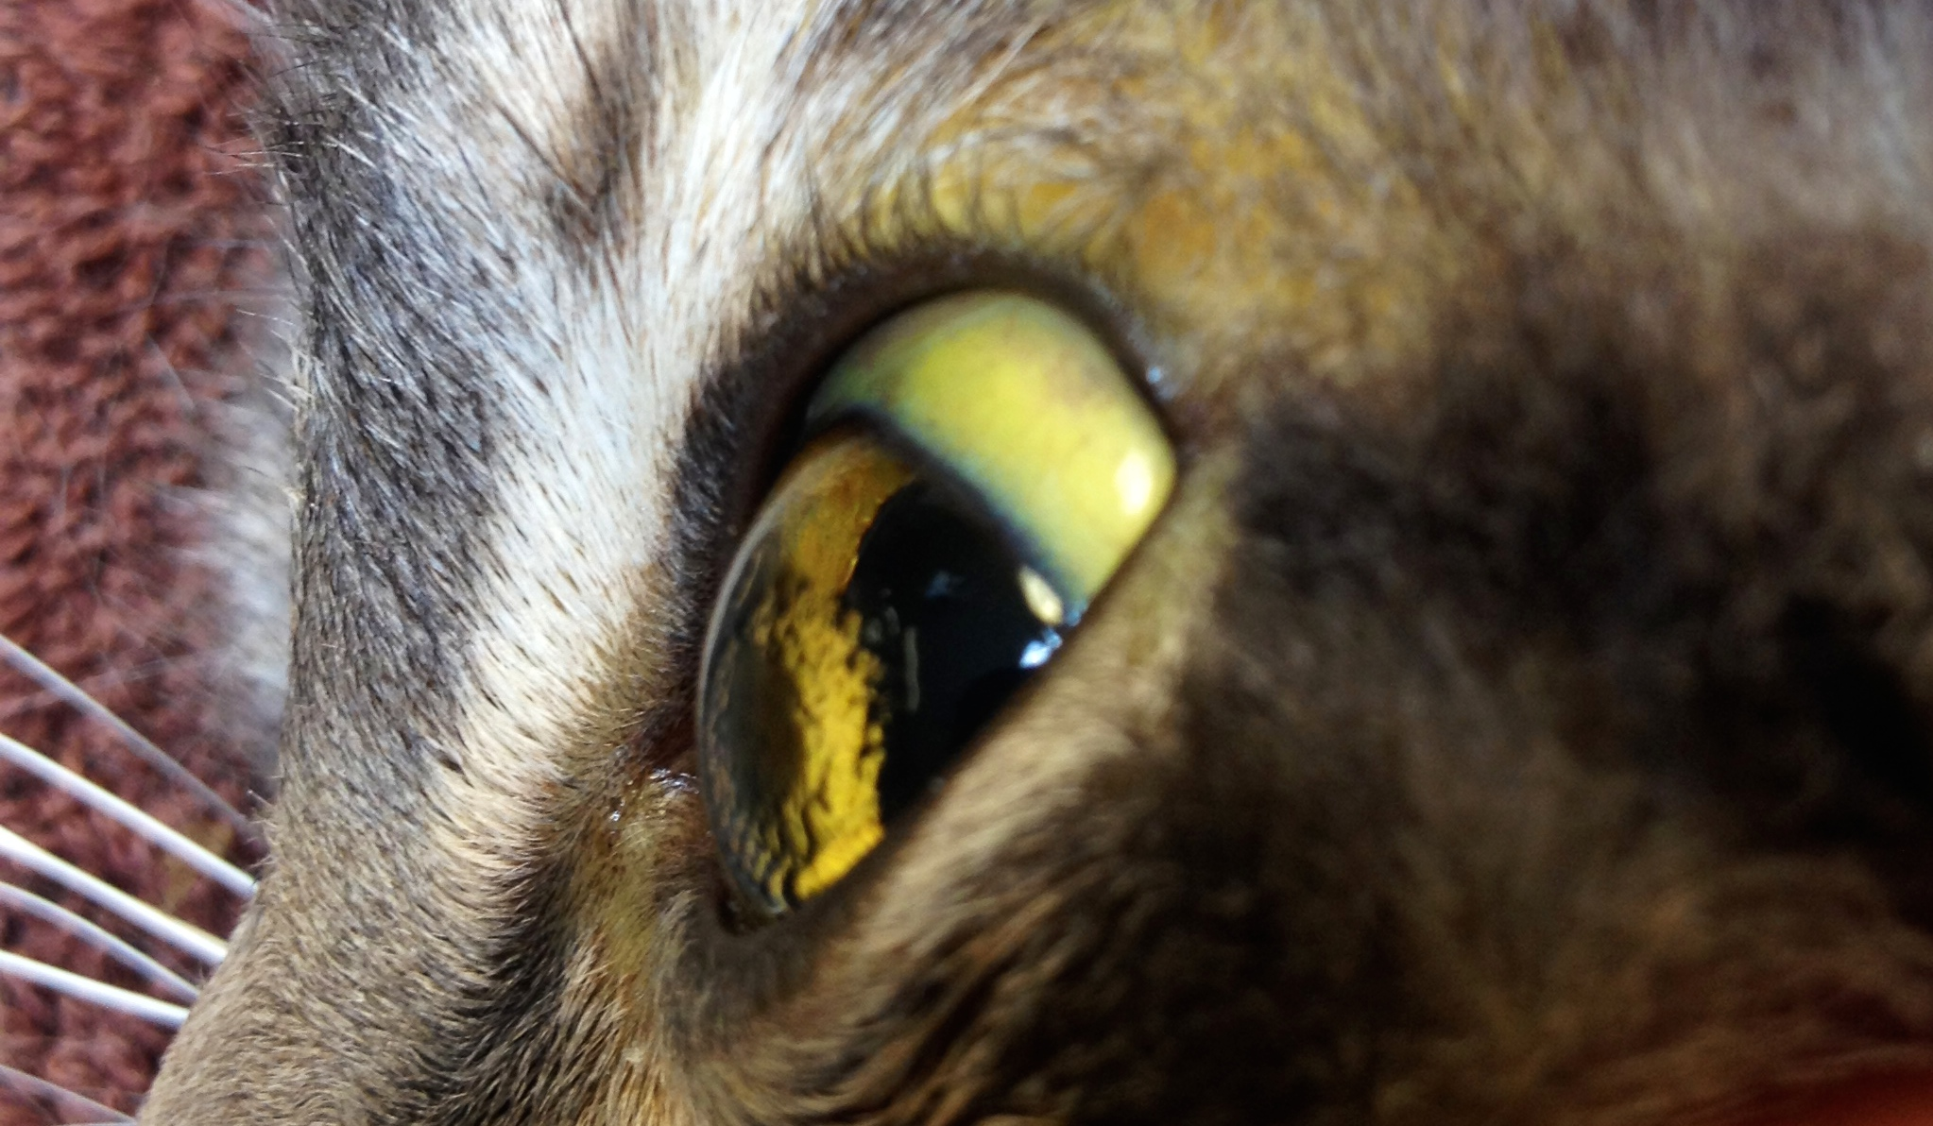
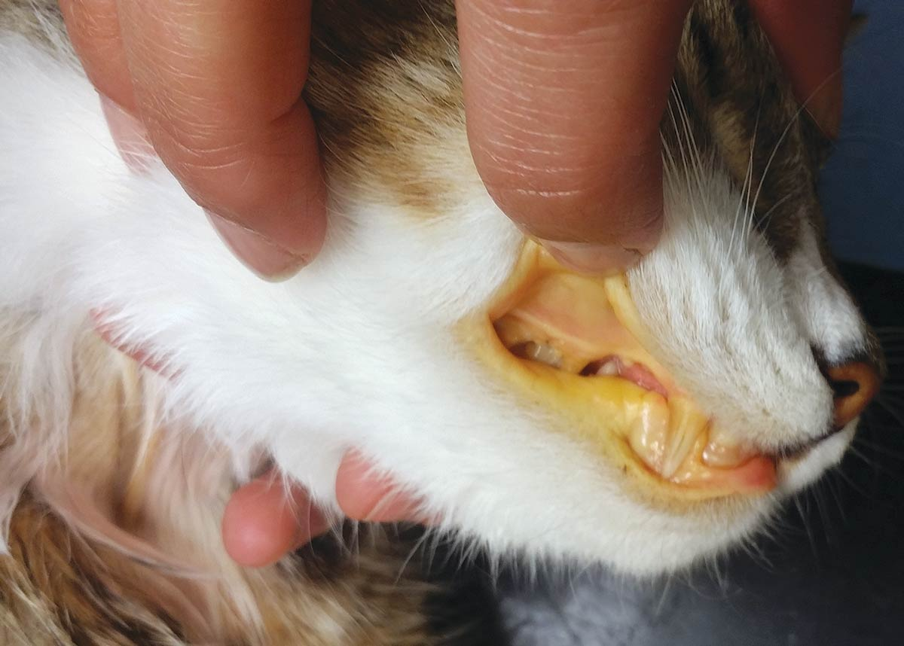
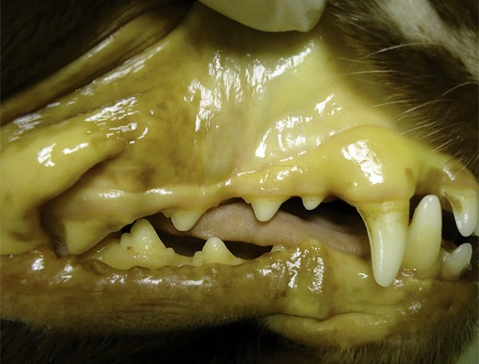
Žutica (Icterus, lat.)

Slide 15
Reakcije za dokazivanje žučnih boja
Gmelinova proba
Proba sa jodom
4 ml žuči
Sipati niz
zid epruvete
Biliverdin
Bilifuscin
Bilirubin
Holetelin
Biliverdin
4 ml žuči
+
Nekoliko kapi
tinkture joda
4ml HNO₃

Slide 16
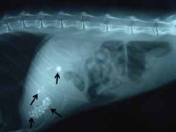
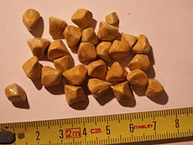
Holesterol
Fiziološki sastojak žuči.
Odnos holesterola i žučnih kiselina je fiziološki 1:13.
Deo izlučenog holesterola se resorbuje, a deo se izbaci fecesom (koprosterol).

Slide 17
Reakcije za dokazivanje holesterola
Salkovski-eva proba
Libermann-ova proba
Crveni prsten (trešnja boje)
Crveni, plavi
i zeleni prsten
1-2 kapi konc. H₂SO₄
+
1-2 kapi anidrida sirćetne kis.
+
2 ml hloroformskog rastvora holesterola
2 ml H₂SO₄
+
2 ml hloroformskog
rastvora holesterola

Slide 18
Ključna pitanja i zadaci
Zadaci
Izvesti probu za dokazivanje prisustva žučnih kiselina (Pettenkoferova proba).
Izvesti probe za dokazivanje prisustva žučnih boja (Gmelinova proba, proba sa jodom).
Izvesti probe za dokazivanje prisustva holesterola (Salkovskijeva proba, Libermanova proba).
Žuč
Lučenje, sastav žuči?
Sekret-ekskret?
Žučne kiseline (poreklo,uloge, probe za dokazivanje)?
Žučne boje (poreklo,cirkulisanje, ikterus, probe za dokazivanje)?
Holesterol?

Slide 19

Hvala na pažnji!

